Slide 1
3d Portfolio „NFFabi“

Slide 2
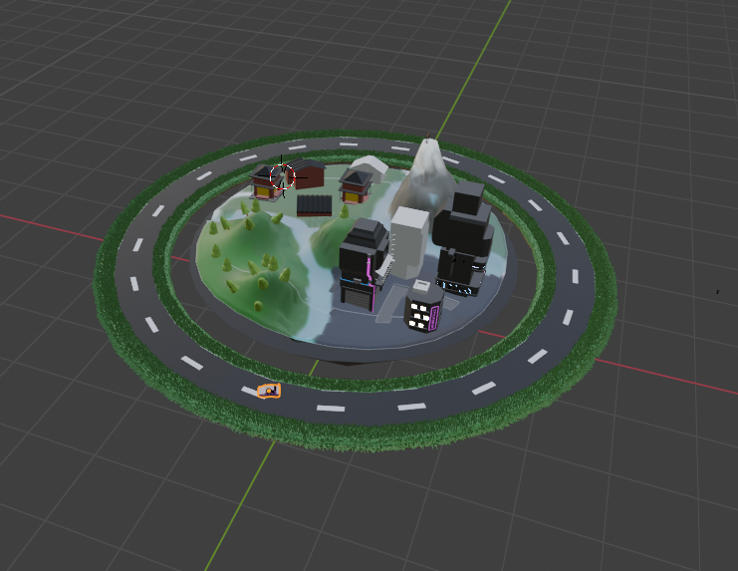
3d object
10 – 12 Stunden arbeit
Altes currupted
Blender

Slide 3
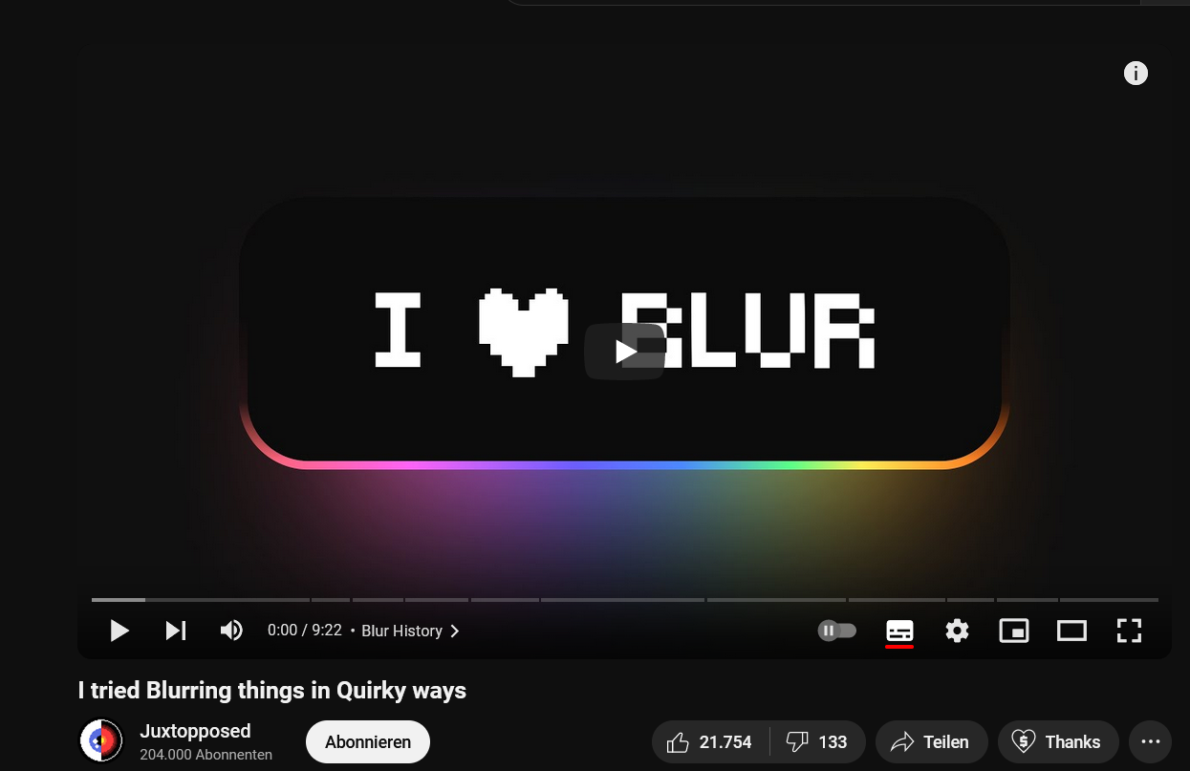
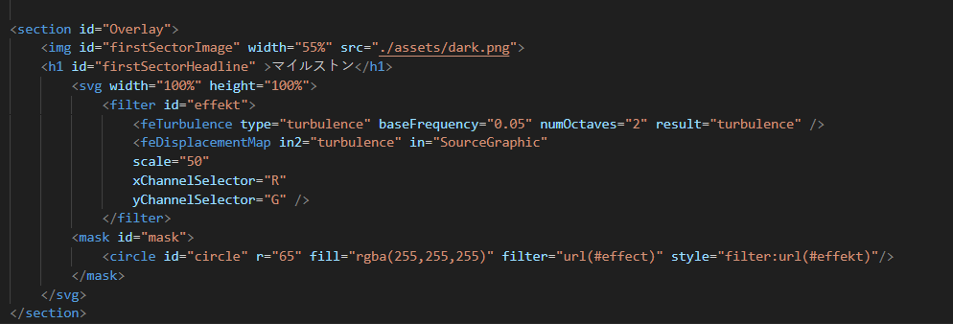
Svg (Masken) animation

Slide 4
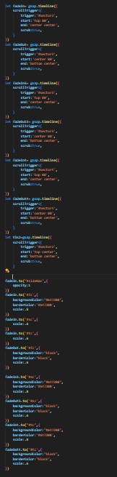
GSAp Nav Impleentierung

Slide 5
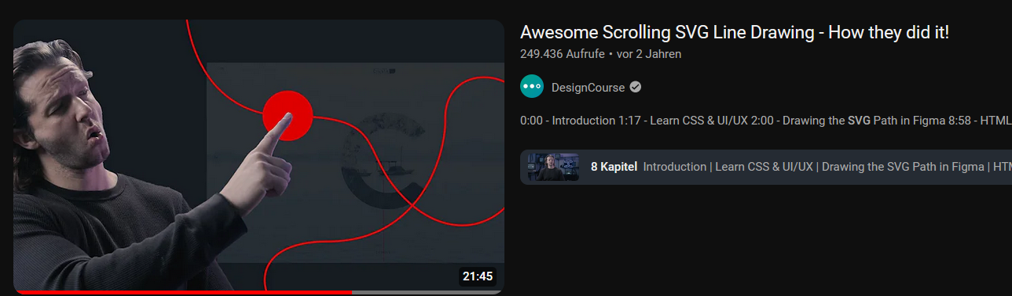
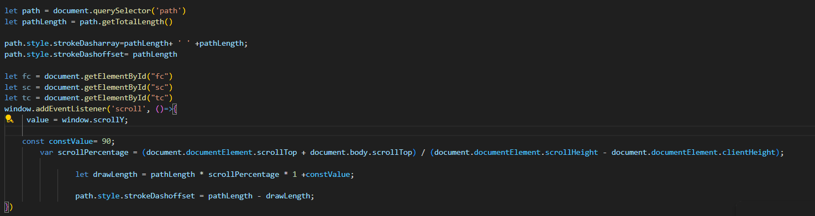
Svg LinienZeichnung
Verbessern Ihrer Präsentation

Slide 6
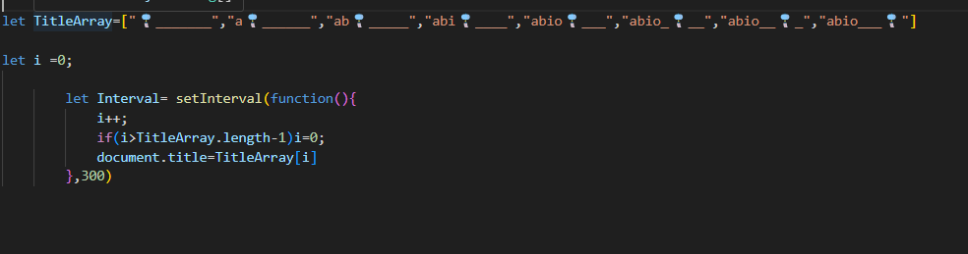
DoKtitel-Animation

